Slide 1
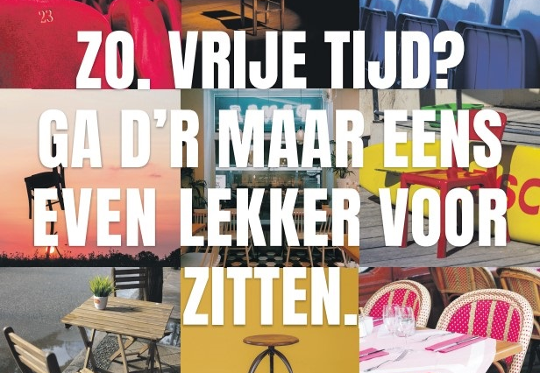
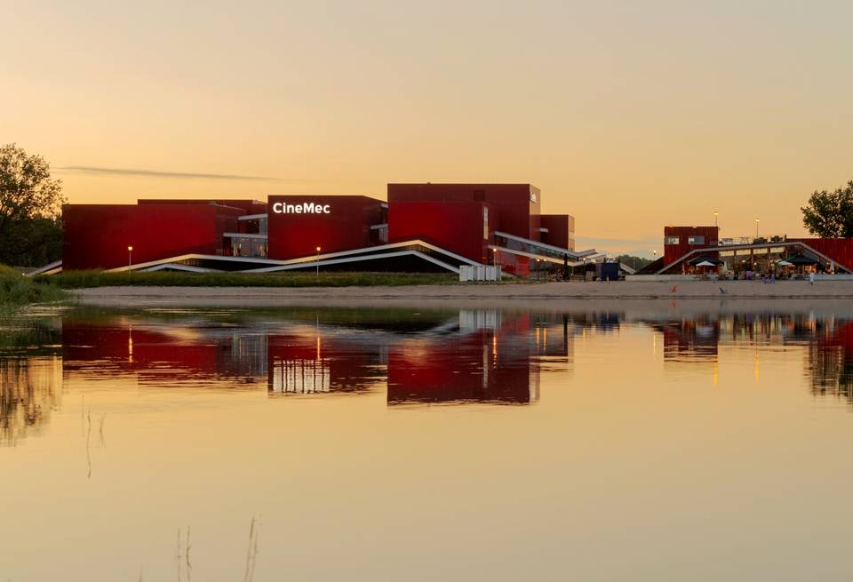
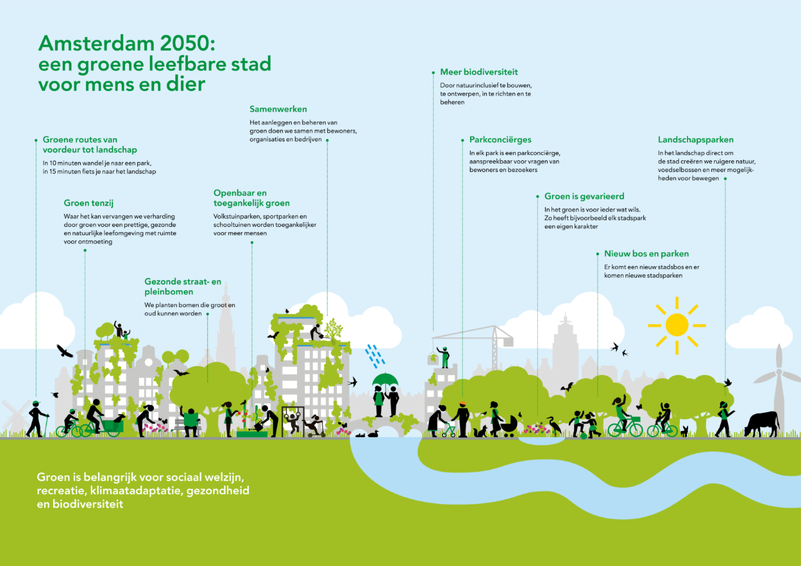
Mijn Leefomgeving expertles Vrijetijd
LJ1-P1 - les 5 Vrije tijd een luxeproduct

Slide 2
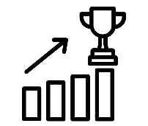
Les 5 – vrijetijd een luxe product
Begrippen
Vrijetijd
specialisatie Vrijetijd
IBS Toetsing
Kennistoets
PResentatie
Verantwoording
Week 1 | Week 2 | Week 3 | Week 4 | Week 5 | Week 6 | Week 7 | Week 8 | Week 9 | Week 10

Slide 3
Vandaag
Kort: vorige week
vragen over LA Vrijetijd?
Leerdoelen
Opdracht: vrijetijd een luxeproduct verleden-heden-toekomst

Slide 4
Vorige week
Doelstelling
SDG’s zijn doelstellingen van de VN.
Naast een missie en doel kan een organisatie ook duurzame doelstellingen hebben.
Organisator en bezoeker van een evenement hebben hun eigen doelstellingen.
Een doelstelling is SMART
Houd je doelstelling continu voor ogen
Doelgroep
Een doelgroep is een groep mensen of klanten die een bedrijf of organisatie wil benaderen om een product, dienst of informatie onder de aandacht te brengen
Er is een primaire (belangrijkste) doelgroep en secundaire doelgroep.
Door als organisator goed onderzoek te doen weet je wie je doelgroep is en waar hun behoeft licht.
Er zijn verschillende soorten doelgroepen: heterogeen, homogeen, zakelijke.

Slide 5
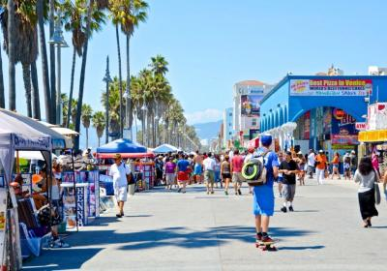
Vragen over LA vrijetijd?
Zijn er vragen?
Wie is er al begonnen?
Wie is er nog niet begonnen?

Slide 6
22-23 MLO LA3 Mijn Vrijetijd
Leerdoel
Weten welke producten en bedrijven er van vrije tijd zijn.
Trends op het gebied van recreatie en toerisme signaleren en beschrijven.
Samenwerken
Dit product maak je alleen.
Lever je product in via Teams: LA VT
Je wordt een groepje feedback friends geplaatst
Geef feedback op de producten van anderen en ontvang feedback.
Beschrijf in je reflectieverslag hoe je het feedback geven ervaren hebt.
Deadline product: vrijdag 14 oktober 2022
Feedback friends: dinsdag 18 oktober 2022
Leerproduct Een document met daarin: Top 10
Visuele weergave van 10 van jouw vrijetijdsbedrijven en –producten.
Visuele weergave van 10 trends en ontwikkelingen op het gebied van toerisme en recreatie die op jouw vrije tijd van toepassing zijn.
Tekstuele toelichting op de gekozen vrijetijdsbedrijven.
Bijeenkomsten
Lessen vrije tijd
Leerpad
Denk na over welke vrijetijdsbedrijven je bezocht heb en vrijetijdsproducten jij gebruikt hebt afgelopen jaar. Zoek afbeeldingen die hierbij passen en denk na over jouw top 10.
Je gaat op zoek naar trends en ontwikkelingen die van invloed zijn of passen bij de vrijetijdsbedrijven en vrijetijdsproducten.
Je maakt een document waarin je jouw vrijetijdsbedrijven en- producten in een top 10 plaatst. Je zorgt voor een toelichting per bedrijf. Je schrijft per bedrijf; - algemene omschrijving bedrijf - wat doet het bedrijf - welke doelgroep(en) ze aantrekken - wat het bedrijf zou kunnen doen om jou vaker terug te laten komen, je meer geld te laten besteden of dat je er langer zou verblijven.
Beschrijf in je eigen woorden welke 10 trends of ontwikkelingen van invloed zijn op jouw gekozen vrijetijdsbedrijven of vrijetijdsproducten.
Zorg voor een net vormgegeven document, dat visueel aantrekkelijk is en APA bronvermelding bevat.
Suggesties voor bronnen
https://nl.wikipedia.org/wiki/Vrije_tijd;
Vrijetijdskennis | Kennis en communicatie over de leukste tijd van je leven!
…
Waar besteed jij je vrije tijd aan ?

Slide 7
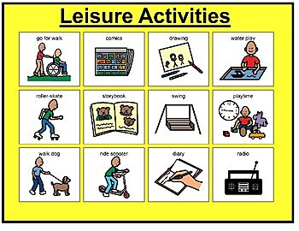
Inhoud les
Geschiedenis ontstaan vrijetijd

Slide 8
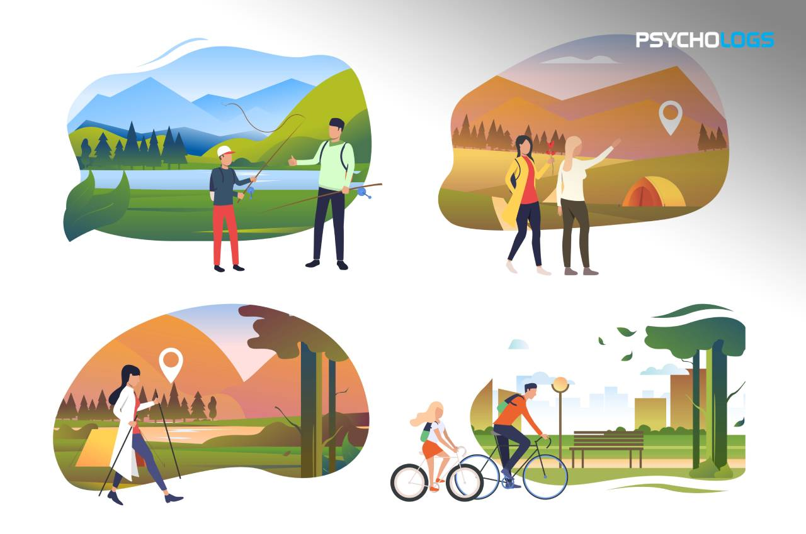
Leerdoel
Aan het eind van deze les kun je:
De ontstaansgeschiedenis beschrijven van vrijetijd.
Beschrijven hoe men tegen de huidige vrijetijd aan kijkt.

Slide 9
Vrije tijd
Sociaal fenomeen, verbonden met menselijk handelen.
Begrijpen? Geschiedenis bestuderen.
> daarom deze opdracht voor jullie…

Slide 10
Geschiedenis vrije tijd
Veel misvattingen
Men denkt dat vrije tijd van alle tijden is.
Vrije tijd is een relatief jong begrip.
Het duurde tot de 20e eeuw voordat de moderne westerse samenleving het besef van vrije tijd had.
We hebben steeds meer vrije tijd…
Sinds de jaren 70 is aantal uren dat de gemiddelde Nederlander vrij is van verplichtingen gedaald.

Slide 11
Opdracht geschiedenis van Vrije Tijd
Groep 1: klassieke oudheid
Grieken en Romeinen 800 v.C.-500 n.C.
X
X
X
X
Groep 2: 4e industriële revolutie 1950 - heden
X
X
X
X
Groep 3: 1e 2e 3e Industriële revolutie
1750 - 1950
X
X
X
X
Groep 4: heden - 2100
X
X
X
X

Slide 12
Vrijetijd toen - nu - toekomst
Beantwoord deze vragen minimaal.
Hadden mensen vrijetijd?
Zo ja, welke (groepen) mensen?
Welke vrijetijd activiteiten ondernamen ze?
Plus punten
Vul dit aan met relevante informatie die je tijdens je mini-onderzoek tegen komt.
Doen
Maak een visuele weergave (Powerpoint of iets anders)
Ligt in een presentatie toe aan de klas wat jullie ontdekt hebben.
Tijd
Tijd voor mini-onderzoek én presentatie maken: 30 minuten.
Presentatietijd 2-4 minuten.

Slide 13
Mini-onderzoek tips
Zoek in het Nederlands en Engels.
Gebruik synoniemen als zoekwoord.
Scan artikelen op koppen voordat je ze gaat lezen.
Gebruik naast Google ook Google Images en Youtube.
Verdeel taken binnen de groep.
Overleg constant met elkaar.
Houd de tijd in de gaten.

Slide 14
Leerdoel
Aan het eind van deze les kun je:
De ontstaansgeschiedenis beschrijven van vrijetijd.
Beschrijven hoe men tegen de huidige vrijetijd aan kijkt.

